Slide 1
MATEMATİK
11. HAFTA
FONKSİYONLAR

Slide 2
bire Bir Fonksiyon
Bir fonksiyonda tanım kümesindeki elemanların görüntüleri de birbirinden farklıysa buna bire bir fonksiyon deriz.

Slide 3
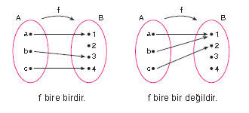

Slide 4
Örten Fonksiyon
Görüntü kümesiyle değer kümesinin aynı olduğu fonksiyonlara örten fonksiyon deniyor, yani B kümemizde eşi olmayan eleman olmaması gerekiyor!

Slide 5
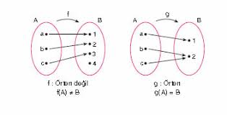

Slide 6
İçine Fonksiyon
Değer kümesinde, yani B kümesinde, eşi olmayan eleman varsa bunu içine fonksiyon deriz

Slide 7
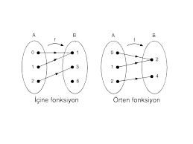

Slide 8
Sabit fonksiyonda A kümesindeki her bir eleman B kümesindeki tek bir elemana eştir. Sabit fonksiyon: ∀x ∈ A ve c ∈ B için, f : A → B f(x) = c şeklinde tanımlanır. Buradaki “c” değeri sabit değeri ifade eder.

Slide 9
Tanım kümesindeki her eleman B kümesinde kendisiyle eşlenirse buna birim fonksiyon deriz I ile gösteririz.
Çift fonksiyonlar f(x)’in f(-x)’e eşit olduğu fonksiyonlardır. Mesela f(2)’nin f(-2)’ye eşit olması gibi.
Eğer f(x) -f(x)’e eşitse bu durumda da tek fonksiyon deriz. Mesela f(2)’nin -f(2)’ye eşit olması gibi

Slide 10
İki veya daha fazla fonksiyonu birleştirerek tek fonksiyon yapmaya bileşke fonksiyon denir.

